Slide 1
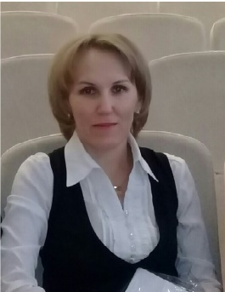
МБОУ «Матакская сош имени Героя Советского Союза С.А.Уганина» Дрожжановского муниципального района Республики Татарстан
П о р т ф о л и о
Савельева Светлана Федоровна,
учитель родного (чувашского) языка и литературы

Slide 2


Визитная карточка
Ф.И.О. Савельева Светлана Федоровна
Год рождения 1976
Образование высшее, Ульяновский государственный педагогический университет имени И.Н.Ульянова,
Специальность «Учитель русского и родного языка и литературы»
Место работы МБОУ «Матакская сош имени Героя Советского Союза С.А.Уганина» Дрожжановского муниципального района РТ
Педагогический стаж 20 лет

Slide 3


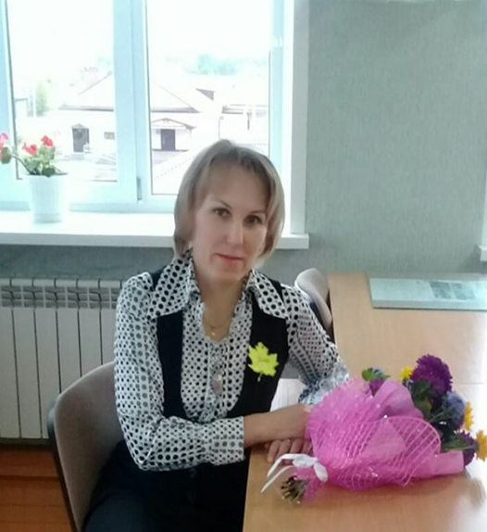
Моё педагогическое кредо
Обучать ребенка,
воспитывая в нем личность.
Уметь вовремя заметить
успех ученика, помочь ему
раскрыться. Отдавать
ученику не только
определенную сумму знаний,
но и частичку своей души

Slide 4

Тема самообразования
«Применение ИКТ на уроках родного языка и литературы как средство развития универсальных учебных действий»

Slide 5
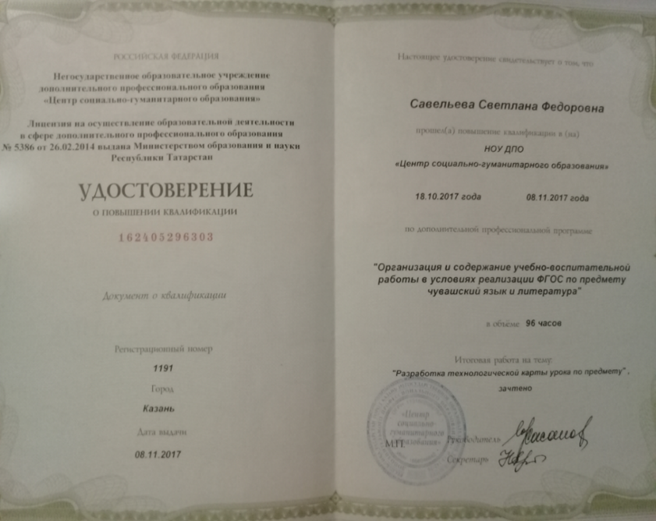
Курсы повышения квалификации
Тема курсов | Где проходила | Год прохождения
«Организация и содержание учебно-воспитательной работы в условиях реализации ФГОС по предмету чувашский язык и литература», 96 часов | НОУ ДПО «Центр социально-гуманитарного образования», г. Казань | 2017 год

Slide 6
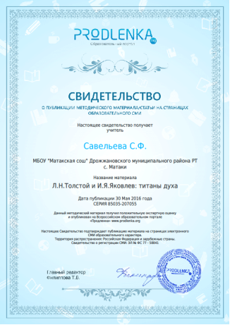
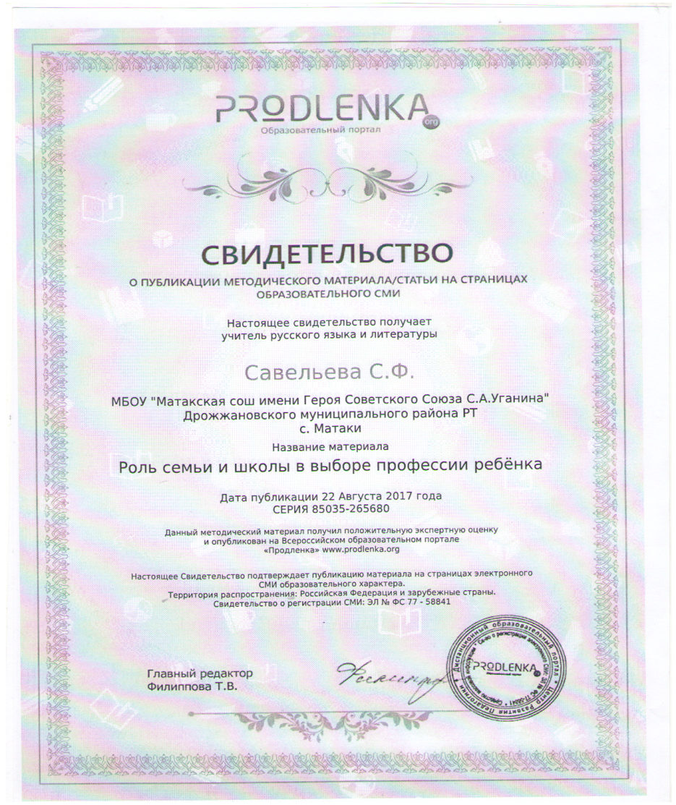
Публикации
по учебной части
по воспитательной части

Slide 7
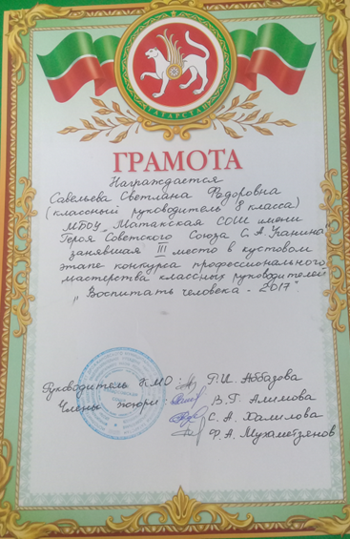
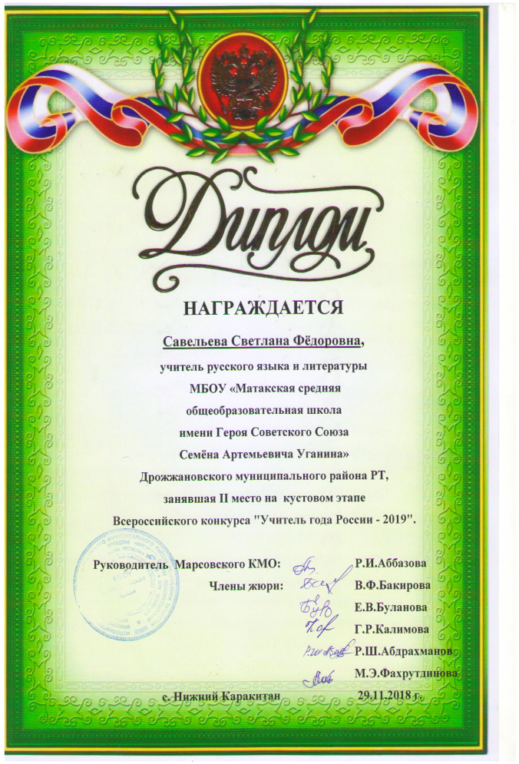
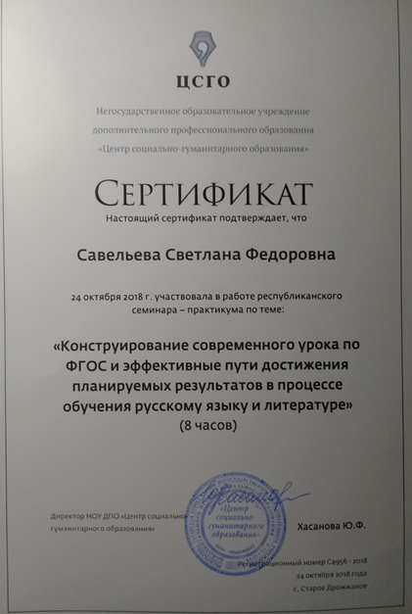
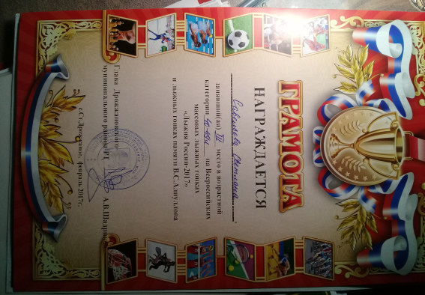
Мои достижения

Slide 8
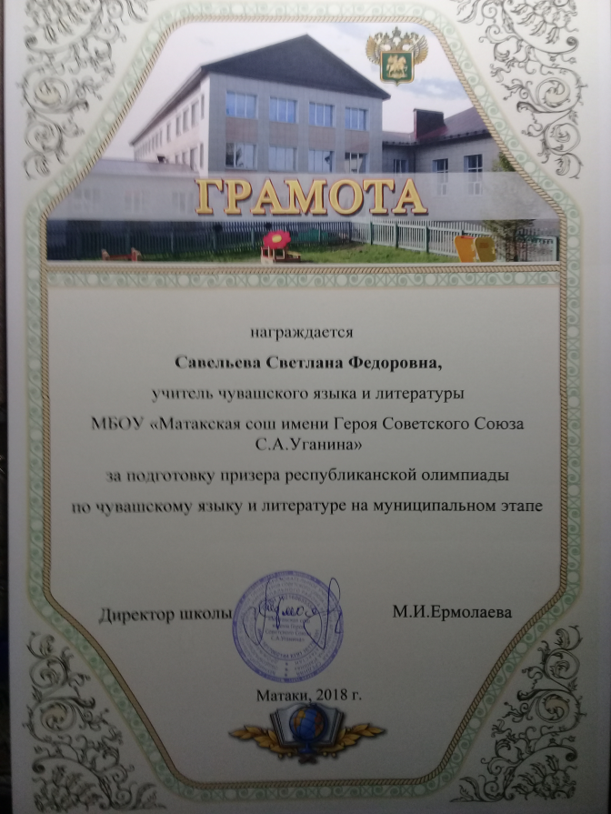
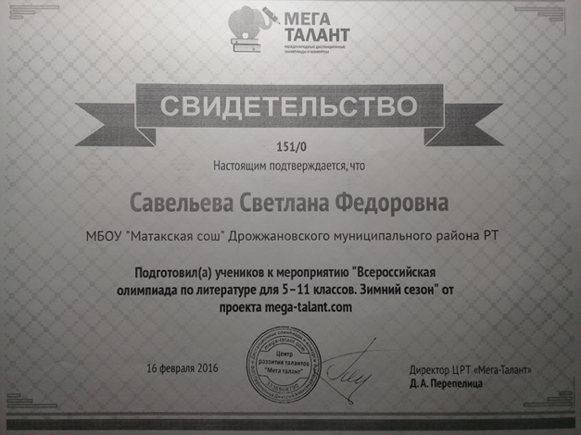
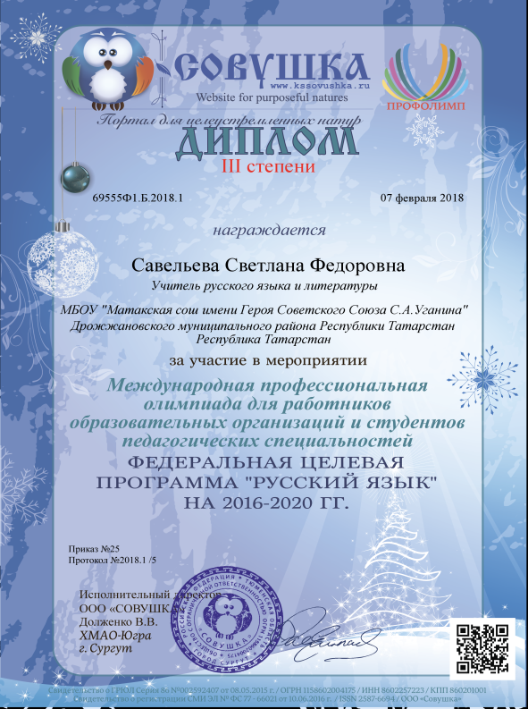
Мои достижения

Slide 9
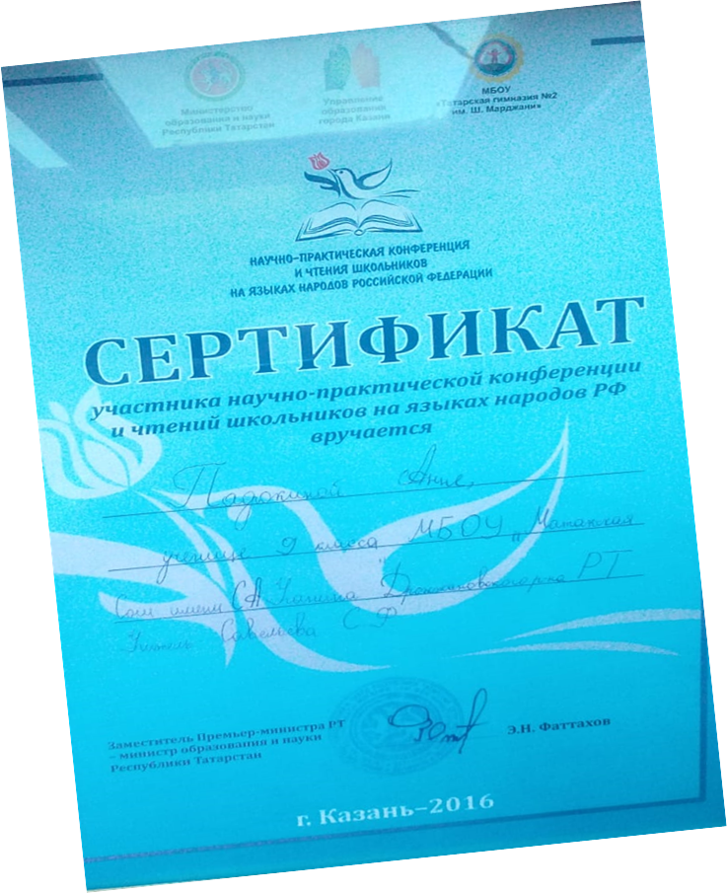
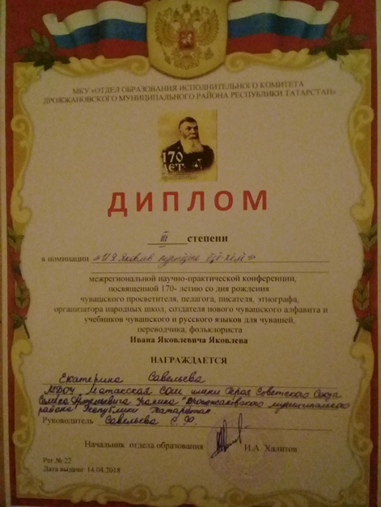
Достижения моих учеников

Slide 10
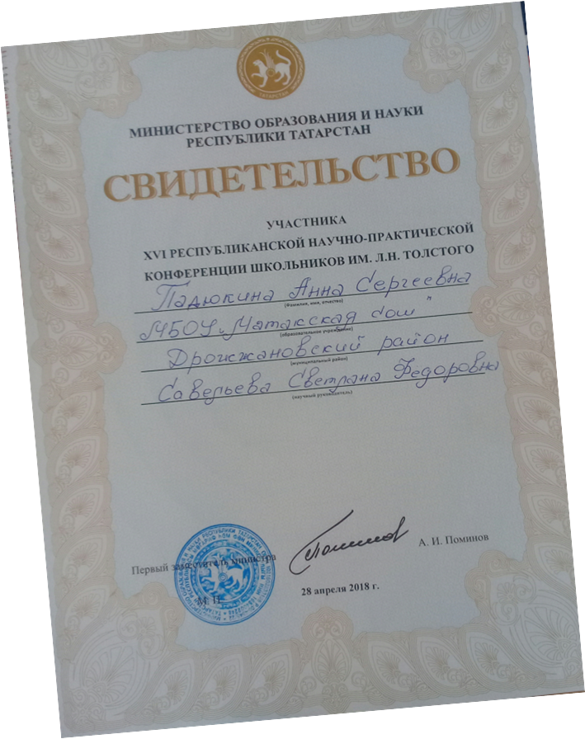
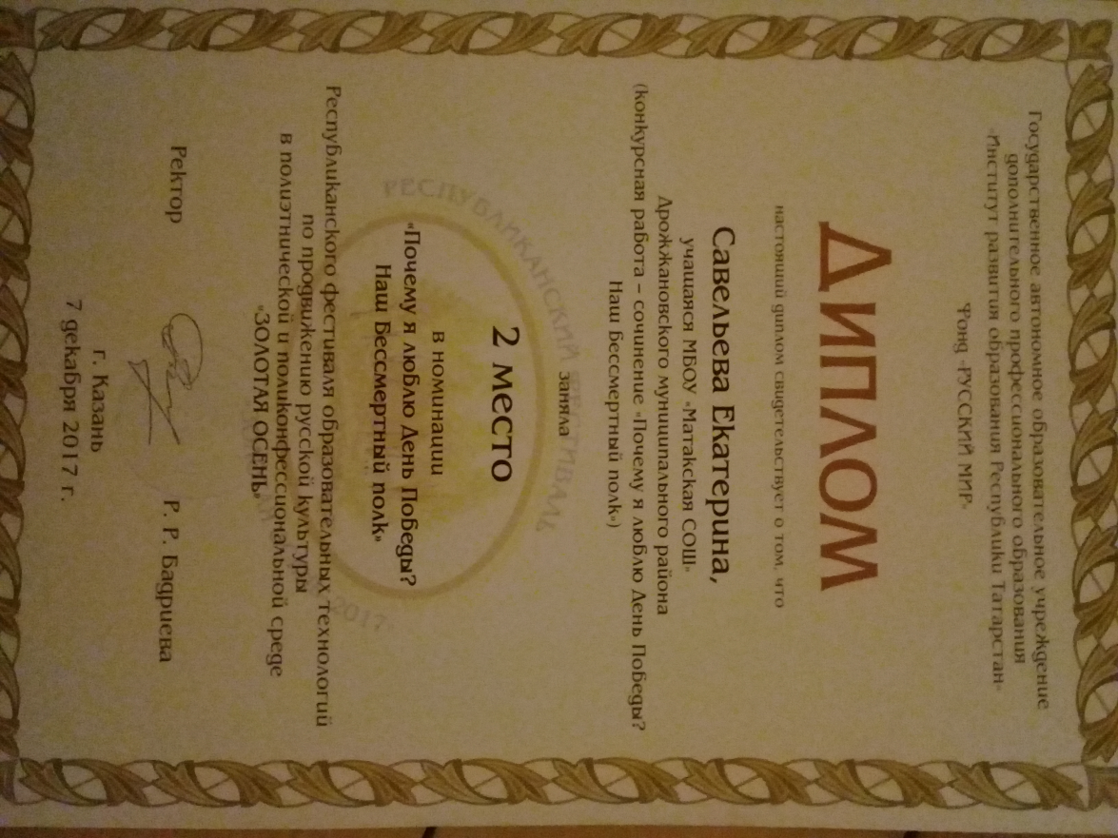
Достижения моих учеников

Slide 11
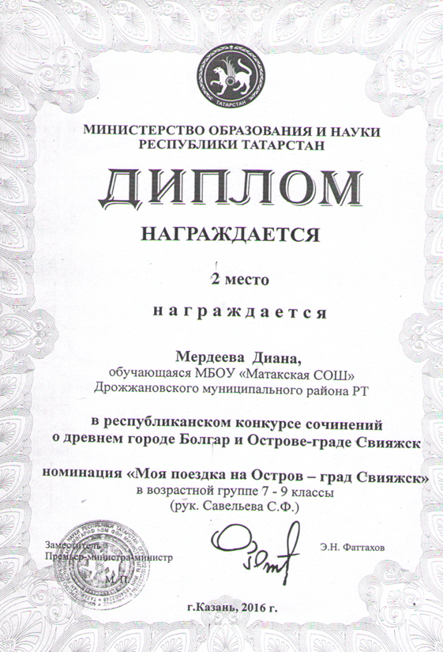
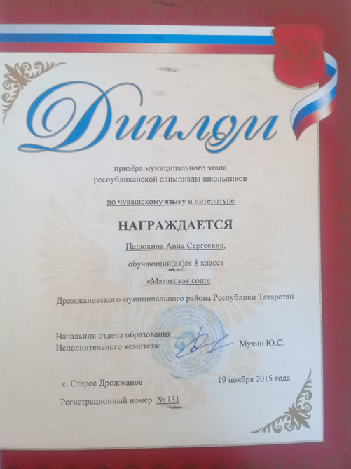
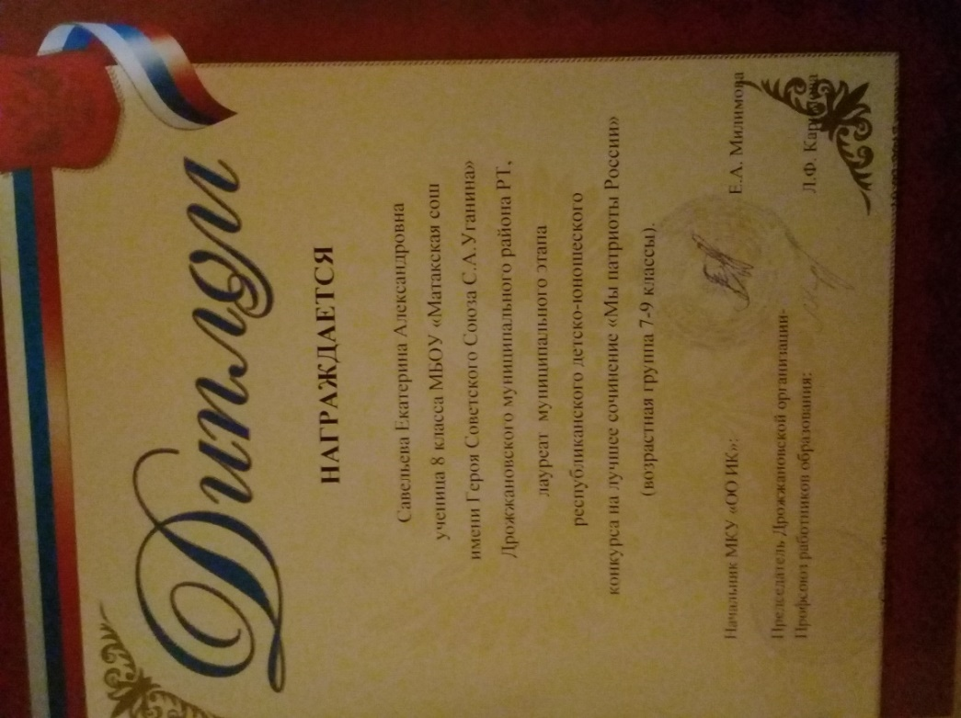
Достижения моих учеников

Slide 12
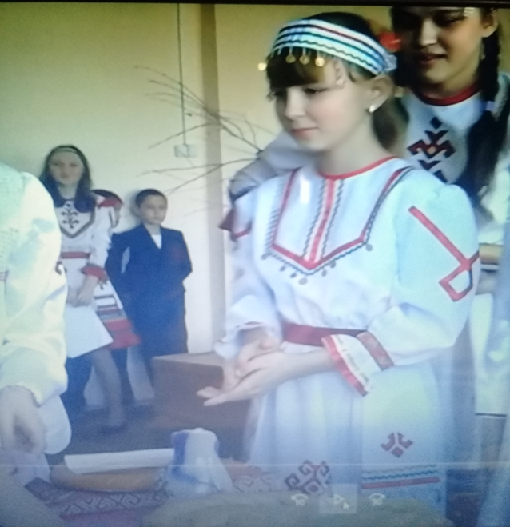
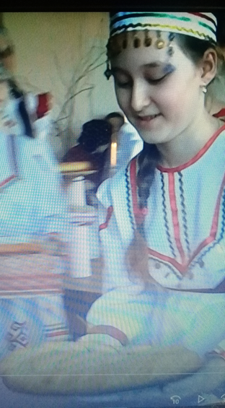
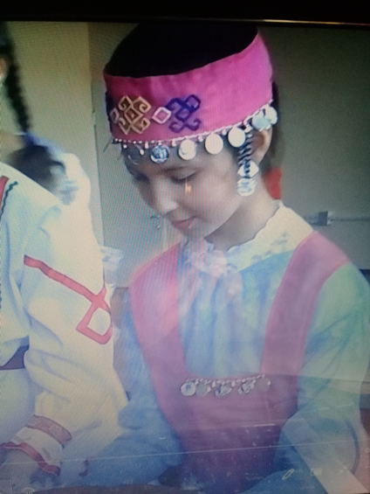
Внеурочная деятельность
Конкурс «А ну-ка, девочки!»

Slide 13
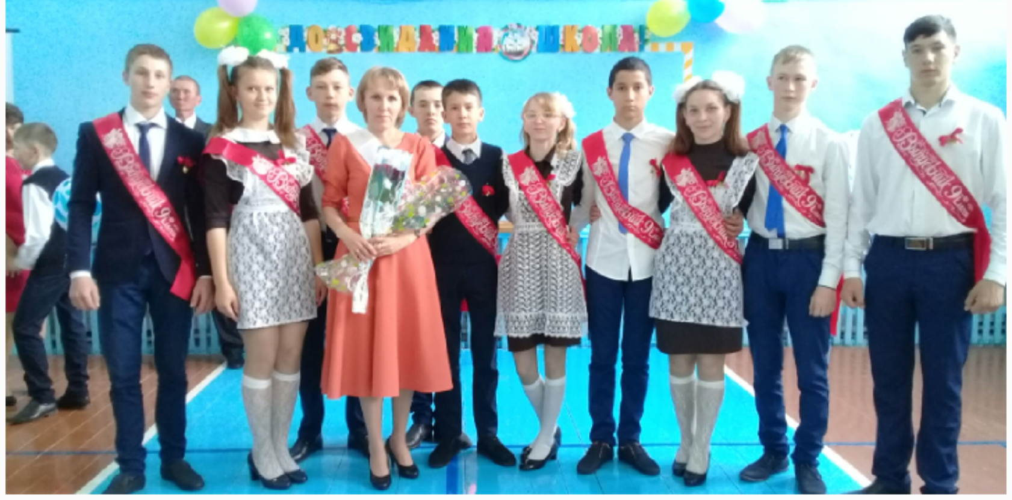
Спасибо за внимание!

